Slide 1
PHÒNG GD&ĐT HUYỆN HÓC MÔN
TRƯỜNG TIỂU HỌC TAM ĐÔNG
MÔN ĐỊA LÍ - LỚP 5
TUẦN 2
Bài: Địa hình và khoáng sản
GIÁO VIÊN: Tạ Thị Kiều Diễm
Notes:
Mến chào các em HS lớp 5, cô tên là Lâm Thị Kim Ngân, cô sẽ tiếp tục đồng hành với các em qua chương trình dạy học trực tuyến của PGDDT huyện HM. Hôm nay cô sẽ hướng dẫn các bạn phân môn ĐL lop 5- tuan 2 với bài Địa hình và Khoáng sản. Cô hy vọng các em se học thật tốt cùng cô nhé

Slide 2
Những điều em cần lưu ý:
Ngồi học ngay ngắn, ở nơi đầy đủ ánh sáng.
Không ngồi quá gần màn hình ti vi.
Tập trung nghe giảng và thực hiện các nhiệm vụ của bài học.
Notes:
Những điều các em cần lưu ý khi vào tiết học là các em chuẩn bị đầy đủ
Sách giáo khoa môn địa lí
Vở ghi chép môn địa lí
Bút, thước kẻ....
Ngồi học ngay ngắn, ở nơi đầy đủ ánh sáng.
Không ngồi quá gần màn hình ti vi.
Tập trung nghe giảng và thực hiện các nhiệm vụ của bài học.
Trước khi vào bài học cô mời các em cùng xem đoạn video sau nhé!

Slide 4
Hoạt động 2
Hoạt động 1
Địa hình
Khoáng sản
Notes:
Các em xem đoạn clip về Dãy Hoàng Liên Sơn có hay không nào? Trong đoạn clip quay rất nhiều ngọn núi cao và cảnh đồng bằng đúng k nào. Cô va các bạn cùng nhau đi tìm hiểu bai học hnay nhé!
Bài học hôm nay gồm có 2 hđ. Hoạt động 1: Tìm hiểu về Địa hình. Hoạt động 2: Tìm hiểu về khoáng sản. Nào bây giờ các em hãy mở SGK Lịch sử và địa lí 5/ tr68 chúng ta cùng học bài nhé

Slide 5
Hoạt động 1
Địa hình
Notes:
Bây giờ chúng ta cùng tìm hiểu về Địa hình nhé!

Slide 6
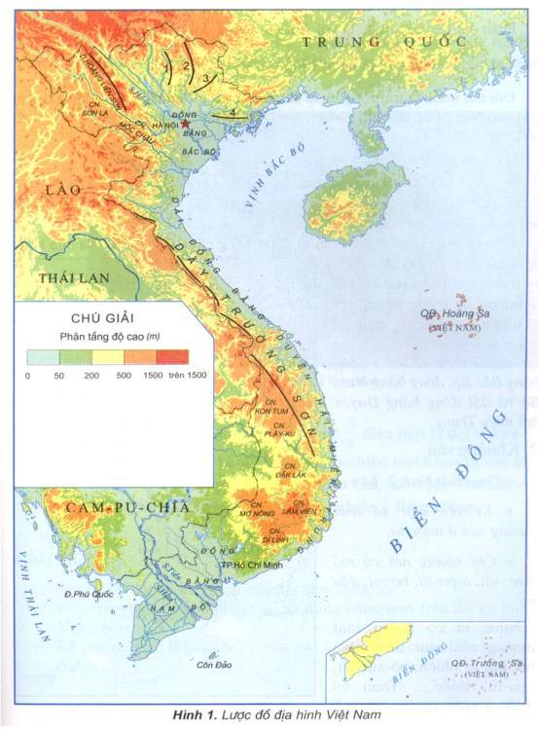
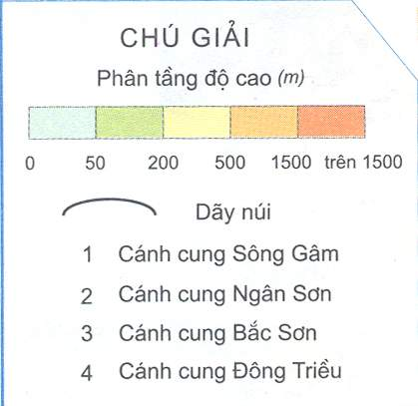
Notes:
Các em hãy quan sát Lược đồ Hình 1 Lược đồ địa hình VN ở SGK trang 69 và đọc kĩ phần chú giải nhé
Các em chú ý phân tầng độ cao theo mét và chú ý kí hiệu hình cánh cung kí hiệu các dãy núi

Slide 7
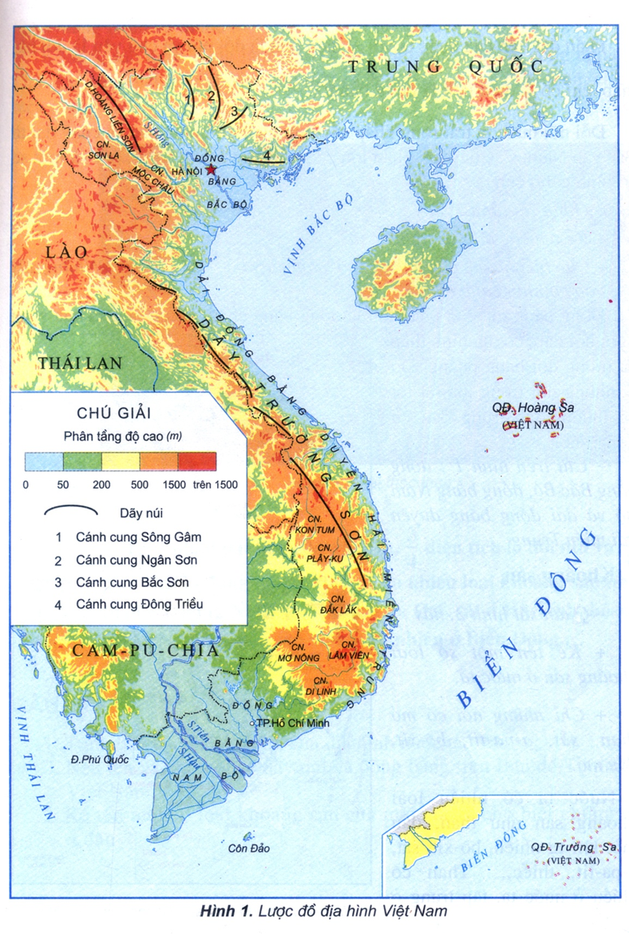
Em hãy quan sát và chỉ trên lược đồ phần đồi núi và đồng bằng của nước ta.
Em có nhận xét gì về diện tích đồi núi so với diện tích đồng bằng ở nước ta?
Notes:
Em hãy quan sát và chỉ trên lược đồ ĐHVN phần đồi núi và đb của nước ta. Em có nhận xét gì về diện đồi núi so với diện tích đồng bằng ở nước ta nè?
Các em đã tìm ra được chưa, cùng kiểm tra đáp án với cô nhé. Đây là S phần đồng bằng ở nước ta, đây là S đồi núi ở nước ta
Trên phần đất liền nước ta ¾ S là đồi núi chủ yếu là đồi núi thấp, chỉ có ¼ diện tích là đồng bằng. Như vậy thì Diện tích đồi núi nước ta chiếm nhiều hơn diện tích đồng bằng
Đồi núi nước ta trải rộng khắp các tỉnh biên giới phía Bắc và chạy dài từ Bắc vào Nam. Các dãy núi phần lớn có hướng Tây bắc – Đông Nam và một số có hình cánh cung.

Slide 8
Chỉ và kể tên các dãy núi của nước ta. Những dãy núi nào có hình cánh cung? Những dãy núi nào có hướng tây bắc - đông nam?
Notes:
Tiếp tục các em hay qsat LĐ ĐHVN Chỉ và kể tên các dãy núi của nước ta. Những dãy núi nào có hình cánh cung? Những dãy núi nào có hướng tây bắc - đông nam? Các bạn cùng thực hiện nhé

Slide 9
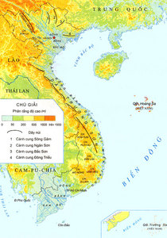
Cánh cung Sông Gâm
Những dãy núi có hình cánh cung như: Sông Gâm, Ngân Sơn, Bắc Sơn, Đông Triều …
Cánh cung Ngân Sơn
Cánh cung Bắc Sơn
Cánh cung Đông Triều
CHÚ GIẢI
Phân tầng độ cao (m)
0 50 200 500 1500 trên 1500
Dãy núi
1. Cánh cung Sông Gâm.
2. Cánh cung Ngân Sơn.
3. Cánh cung Bắc Sơn.
4. Cánh cung Đông Triều.
Dãy Hoàng Liên Sơn
Những dãy núi có hướng tây bắc – đông nam như: dãy Hoàng Liên Sơn, dãy Trường Sơn …
Dãy Trường Sơn
Notes:
Các em cùng quan sát kiem tra đáp án với cô nhé
+ Dãy núi hình cánh cung : Sông Gâm, Ngân Sơn, Bắc Sơn, Đông Triều,.
+ Dãy núi hướng Tây Bắc - Đông Nam: Hoàng Liên Sơn, Trường Sơn. Các em hãy ghi nhớ điều này nhé

Slide 10
Notes:
Vòng cung núi đá vôi Bắc Sơn thuoc tinh Lson chạy qua hầu hết các xã trong huyện, xen lẫn là các vùng núi đất và thung lũng bằng phẳng đã tạo cho nơi đây một cảnh quan thiên nhiên kỳ thú.

Slide 11
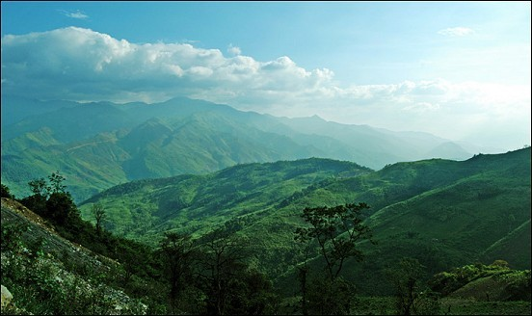
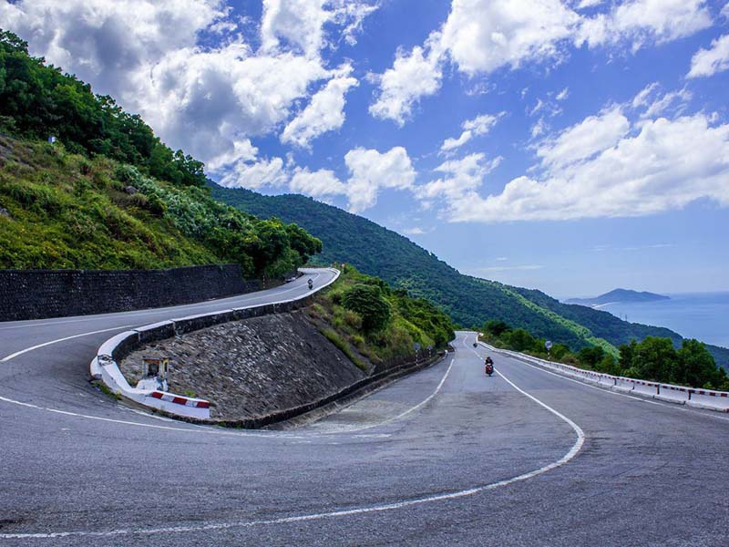
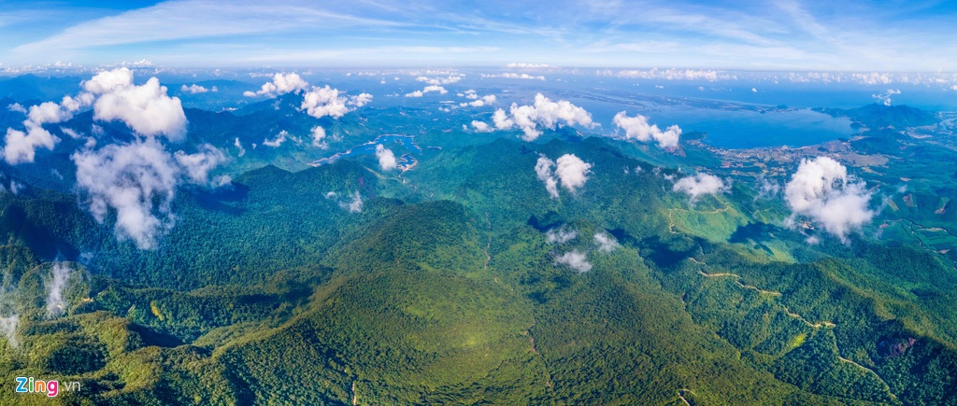
Notes:
Đây là dãy núi Trường Sơn là dãy núi dài nhất Việt Nam, với chiều dài lên tới hơn 1.100 km,. Đây cũng là một trong những dãy núi lớn trên thế giới.

Slide 12
Chỉ và kể tên các đồng bằng và cho biết các đồng bằng của nước ta có đặc điểm gì?
Đồng bằng Bắc bộ
Đồng bằng duyên hải miền Trung
Đồng bằng nước ta phần lớn là đồng bằng châu thổ do phù sa của sông ngòi bồi đắp, có địa hình thấp và tương đối bằng phẳng.
Đồng bằng Nam bộ
Notes:
Các em hãy qs lược đồ ĐHVN chỉ.....
CÁc em cùng kiểm tra đáp án với cô nhé
Đây là ĐB..........
Đồng bằng nước ta phần lớn là đồng bằng châu thổ do phù sa của sông ngòi bồi đắp, có địa hình thấp và tương đối bằng phẳng.

Slide 13
Notes:
Đây là hình ảnh một góc của Đồng Bằng BB, đồng bằng này do 2 con sông sông Hồng và sông Thái Bình bồi đắp nên, bao gồm 10 tỉnh thành, trong đó có 2 thành phố trực thuộc trung ương và 8 tỉnh, 11 thành phố thuộc tỉnh. Đây là vùng có mật độ dân số cao nhất Việt Nam (1064 người/km², dân số là 22 triệu người).

Slide 14
KẾT LUẬN:
Phần đất liền của nước ta có ¾ diện tích là đồi núi, ¼ diện tích là đồng bằng.
Các dãy núi phần lớn có hướng tây bắc- đông nam và một số có hình cánh cung.
Notes:
Chúng ta vừa tìm hiểu HD1, qua hđ này ta biết được ............... Bây giờ cô mời các em bước sang tìm hiểu hđ 2 nhé

Slide 15
Hoạt động 2
Khoáng sản
Notes:
Hd 2 Khoáng sản

Slide 16
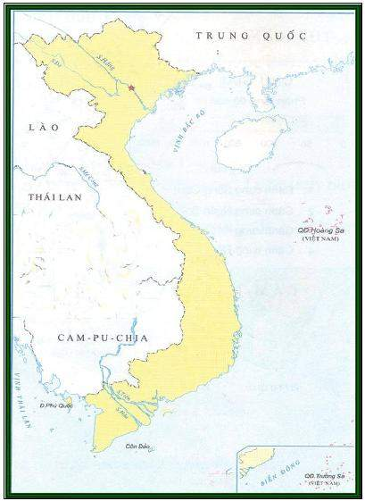
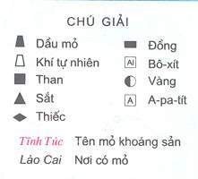
Cao Bằng
Kể tên một số loại khoáng sản ở nước ta.
Cam Đường
A
Lào Cai
Thái Nguyên
Yên Bái
Quảng Ninh
Vàng Danh
Cẩm Phả
HÀ NỘI
Tiền Hải
Thạch Khê
Chỉ những nơi có mỏ than, sắt, a-pa-tit, bô-xit, dầu mỏ.
Hà Tĩnh
Bồng Miêu
Al
Al
BIỂN ĐÔNG
Tây
dầu mỏ,
khí tự nhiên
Al
Nguyên
sắt
Al
a-pa-tít
Al
than
bô-xít
Hồng Ngọc
Bạch Hổ
Rạng Đông
Rồng
Đại Hùng
Lan Đỏ
Lan Tây
Notes:
16
Các em hãy qs lược đồ h2 Lược đồ 1 số khoáng sản Việt Nam/tr70 và kể tên 1 số loại khoáng sản ở nước ta nào?
Các em dựa vào bảng chú giải để kể nhé
nNước ta có nhiều loại khoáng sản..... Vậy thì những loại khoáng sản này được phân bố ở đâu, các em hãy chỉ trên lược đồ giúp cô nhé. Các em đã tìm được chưa nào, cùng kiểm tra đáp án với cô nhé.

Slide 17
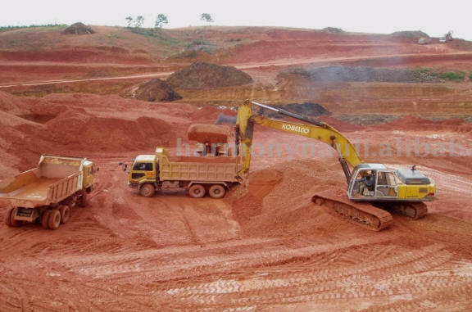
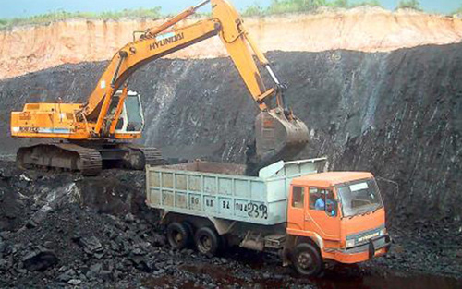
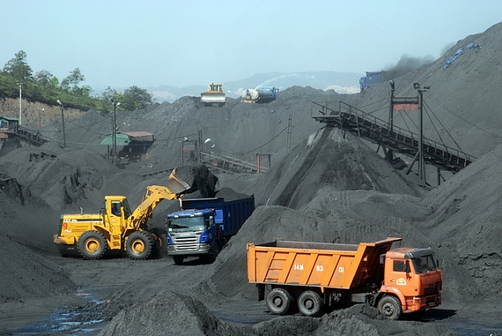
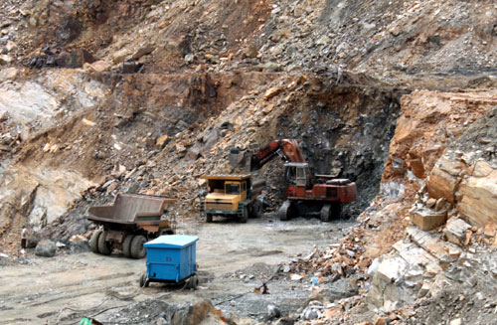
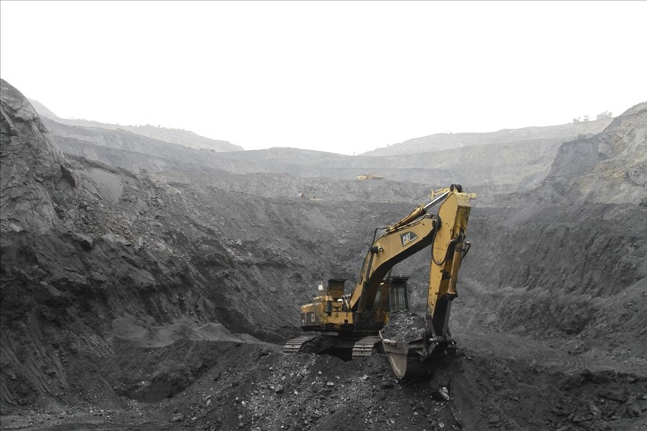
Notes:
Và đây là hình ảnh khai thác than ở Quảng Ninh, hình ành khai thác apatit ở Lào Cai, khai thác sắt ở Hà Tình và quặng bô xít ở Tây Nguyên

Slide 18
Notes:
Đây là hình ảnh mỏ dầu Bạch Hổ ở Biển Đông đó các em, là mỏ dầu cung cấp dầu mỏ chủ yếu cho Việt Nam hiện nay.
mỏ Bạch Hổ không chỉ đóng vai trò vô cùng quan trọng cho nền kinh tế mà còn khẳng định chủ quyền biển đảo Việt Nam trong lĩnh vực an ninh - quốc phòng.

Slide 19
Dặn dò
Đọc lại ghi nhớ SGK trang 71.
Chuẩn bị bài: Khí hậu.

